Slide 1
다운타운
(DownTown)
2D 힐링게임
202351028 최지원
202351017 이소연
202351018 이연채
Down
Town
안산대학교
컴퓨터정보학과
2025년 06월 12일

Slide 2
목차
01.
작품 동기
03.
맵
05.
시연 영상
02.
구현 과정
04.
구현기능
06.
소감

Slide 3
작품 동기
현대인의 삶은 빠르게 변화하고 복잡해지며, 정신적인 여유를 찾기 어려운 경우가 많습니다. 이러한 상황 속에서 단순한 휴식 이상의 감정을 제공하고, 잊혀진 여유와 따뜻함을 되찾을 수 있는 공간을 만들어보고자 했습니다.
게임은 현실에서의 스트레스를 해소하고, 자연과 조화를 이루는 삶을 체험할 수 있는 가장 효과적인 매체라고 판단했습니다.
특히, 농사와 소소한 일상을 통해 플레이어가 스스로 성장하며 휴식과 치유를 경험할 수 있는 콘텐츠를 통해 현대인의 지친 마음에 작지만 깊은 위안을 전달하고자 이 프로젝트를 기획하게 되었습니다.

Slide 4
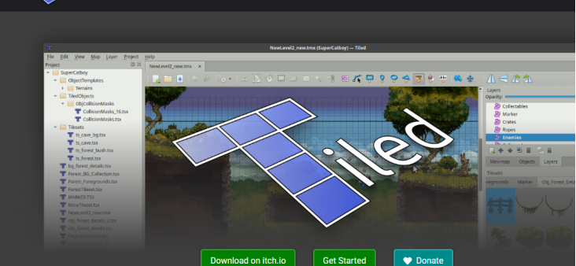

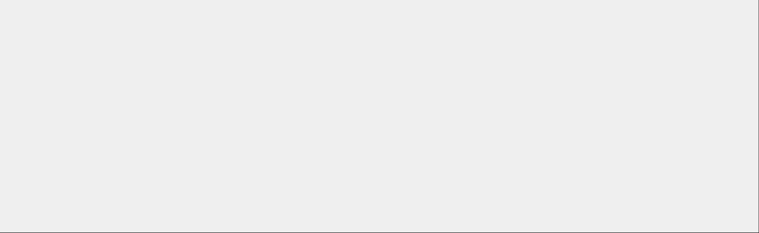
구현 과정
01. Tiled
Tiled는 타일맵 기반 배경을 제작하기 위한 도구로, 2D 환경을 체계적으로 구성할 수 있습니다. 다양한 타일셋을 활용해 지도 형태의 배경을 설계하고, 세부적인 요소까지 정밀하게 배치하여 게임 배경의 기초 틀을 완성했습니다.
02. Unity
Unity에서는 Tiled에서 구성한 배경 데이터를 바탕으로 실제 게임 환경을 구현했습니다. 배경 요소에 애니메이션과 조명을 추가해 생동감을 높였으며, 캐릭터와의 상호작용을 고려하여 현실감 있는 게임 씬을 구성했습니다.

Slide 5
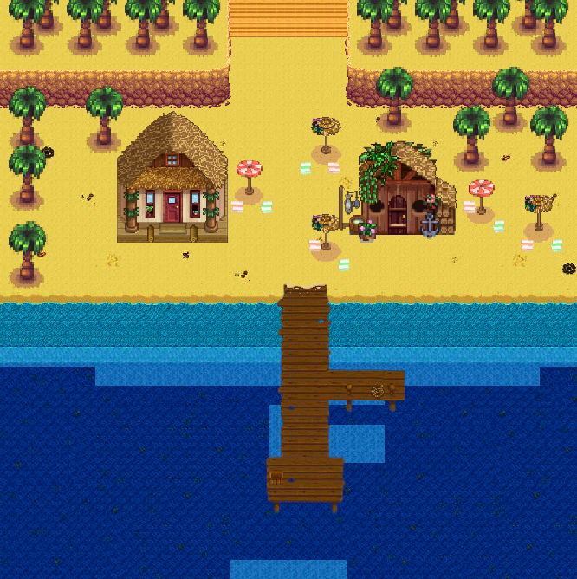
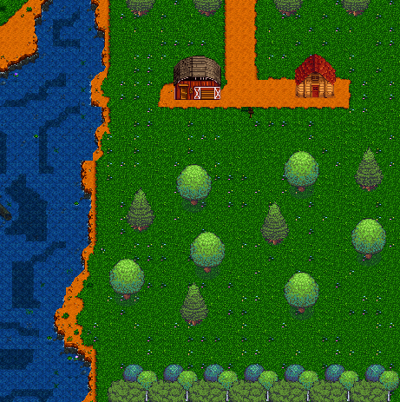
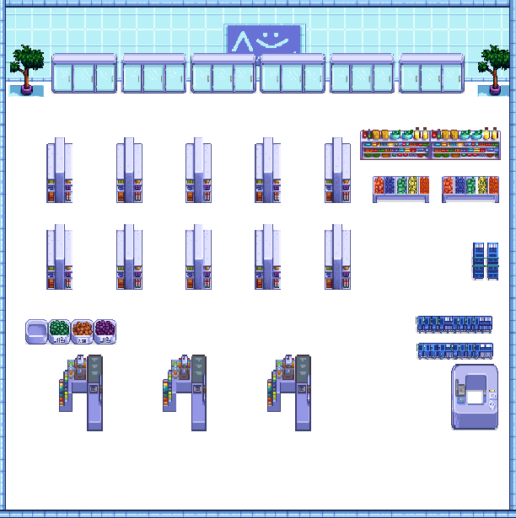
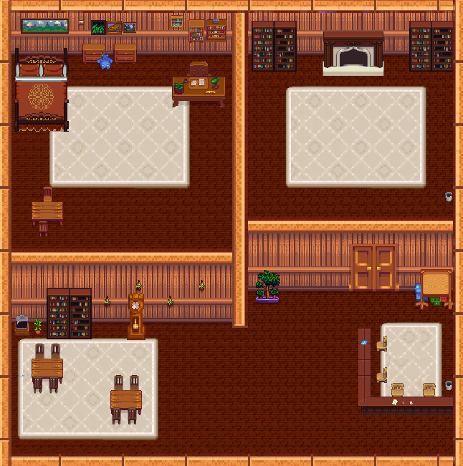
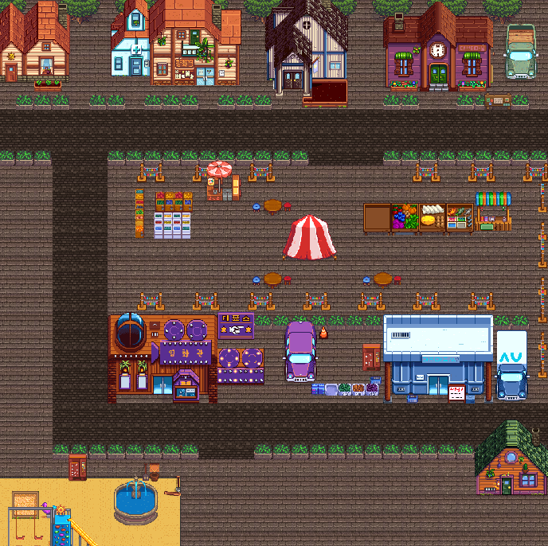
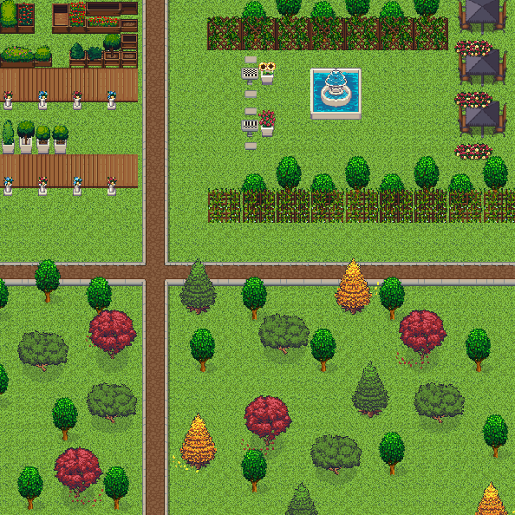
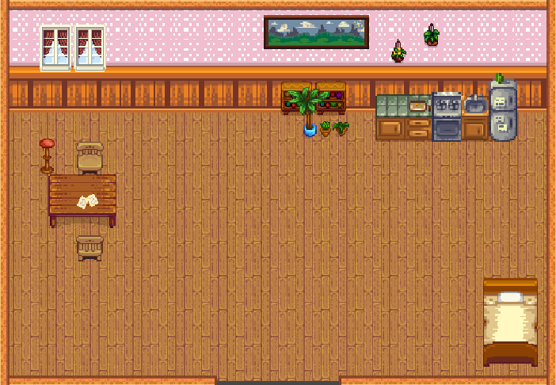
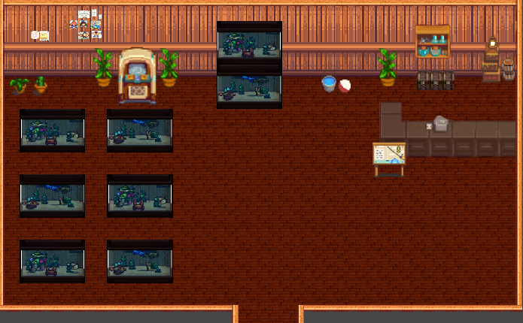
맵

Slide 6
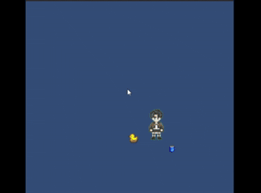
구현 기능
플레이어 인벤토리
기본 기능 구현
● E키 : 바닥에 떨어진 아이템 습득
● I키 : 인벤토리 열기 / 닫기
● 아이템 선택 후 우클릭 시 메뉴 팝업
→ [사용하기], [버리기] 기능 제공

Slide 7
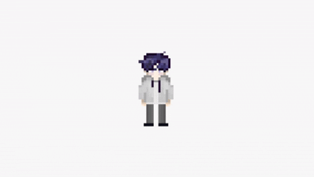
구현 기능
플레이어 이동
기본 이동 기능
● W / A / S / D 키 입력을 통해
→ 상 / 좌 / 하 / 우 방향으로 플레이어 이동
● 키보드 기반 조작으로 직관적인 컨트롤 제공
NPC와의 자연스러운 충돌 방지
● 플레이어와 NPC 간 충돌 감지 구현
● NPC를 통과하지 않도록 설정하여
→ 현실감 있는 동선 구성
● 매끄러운 움직임으로 게임 몰입도 향상

Slide 8
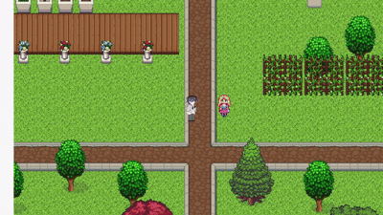
구현 기능
대화 상호작용
플레이어와 NPC 간 상호작용
● NPC와의 대화 시스템 구현
● 대화박스 UI를 통해 자연스럽고
직관적인 대화 흐름 제공
● 상호작용 (클릭) 입력으로 대화 시작 가능
● 대화 도중 퀘스트 제안 및 수락 가능

Slide 9
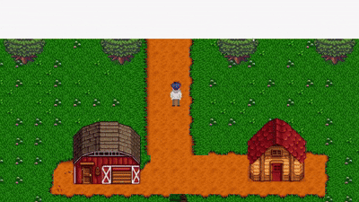
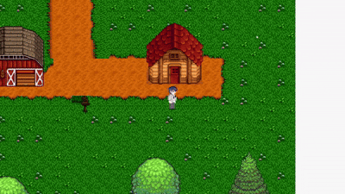
구현 기능
맵 이동
● 문 앞에 접근 시 x키를 눌러 실내로 진입 가능
● 맵의 경계 중 일정 부분에 접촉 시 자동으로 다른
맵으로 이동 가능
● 플레이어의 위치에 따라 자동 이동 트리거 작동

Slide 10
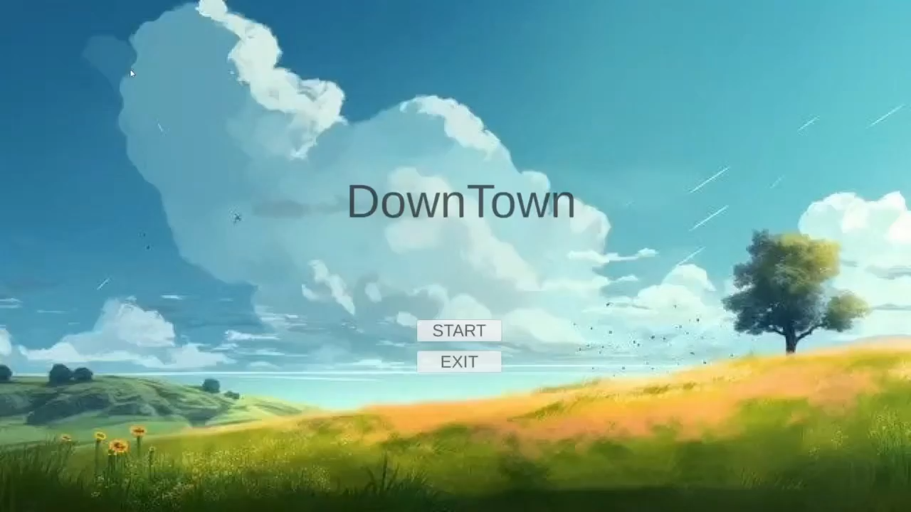
시연 영상

Slide 11

추후 계획
NPC 적용
마을에 다양한 NPC를 배치하여 플레이어와 상호작용할 수 있도록 만들 예정입니다.
대화, 선물, 퀘스트 등으로 게임의 몰입도와 서사를 강화하는 역할을 하며, 하루의 흐름에 따라 이동하거나 반응하는 행동 패턴도 고려하고 있습니다.
결과
다양한 외형과 개성을 가진 NPC 등장
플레이어와 대화 및 퀘스트 수락 등 상호작용 가능
힐링 감성을 더해주는 분위기 연출

Slide 12
개발 소감
세 명이 한 팀이 되어 처음으로 Unity를 다뤄보면서
많은 걸 배우고 느낀 프로젝트였습니다.
처음에는 간단할 거라 생각했던 기능들도 막상 구현하려고 하니 생각보다 복잡하고,
예상치 못한 오류들도 많이 발생해서 어려움이 있었지만,
그만큼 팀원들과 함께 고민하고 해결해나가며 협업의 중요성을 많이 느꼈습니다.
특히 인벤토리 시스템이나 맵 간 이동,
NPC와의 상호작용 같은 기능은 서로 의견을 나누고
역할을 나눠가며 구현했던 기억이 남습니다.
개발하면서 힘든 순간도 많았지만, 하나씩 완성될 때마다 성취감을 느낄 수 있었고,
결과적으로는 저희만의 게임을 만들 수 있어 뿌듯합니다.
이번 프로젝트를 통해 Unity 개발뿐만 아니라 팀워크, 문제 해결력도 함께
성장할 수 있었던 값진 시간이었습니다.

Slide 13
다운타운
(DownTown)
감사합니다 :)
202351028 최지원
202351017 이소연
202351018 이연채
Down
Town
안산대학교
컴퓨터정보학과
2025년 06월 12일

